Slide 1
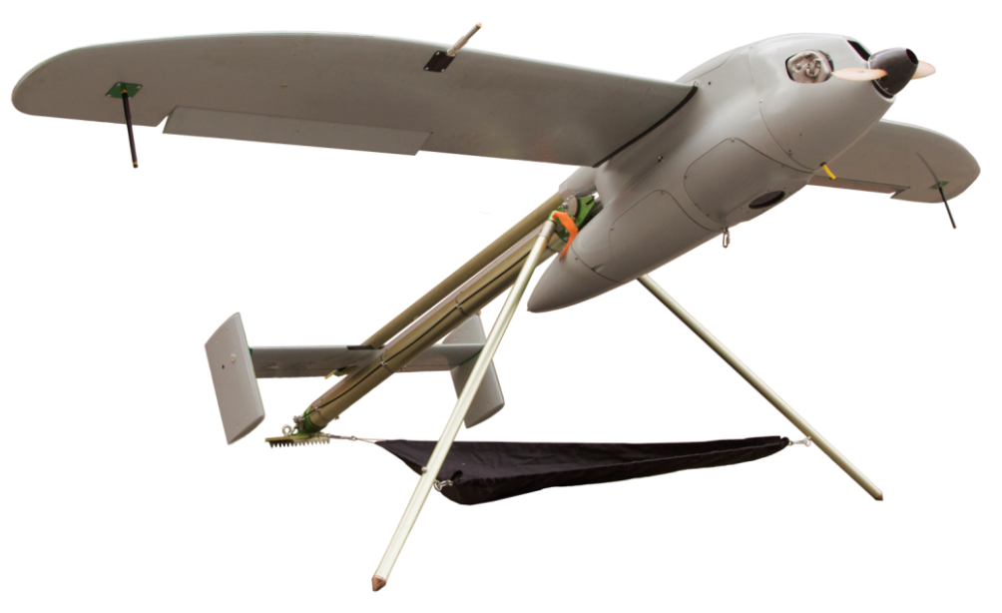
Примеры конфликтов
при использовании воздушного пространства
ПТЕРО
Сычев Игорь Алексеевич
Генеральный директор ООО «ПТЕРО» (ГК «Инэнерджи»)
Москва, 2018 г.

Slide 2
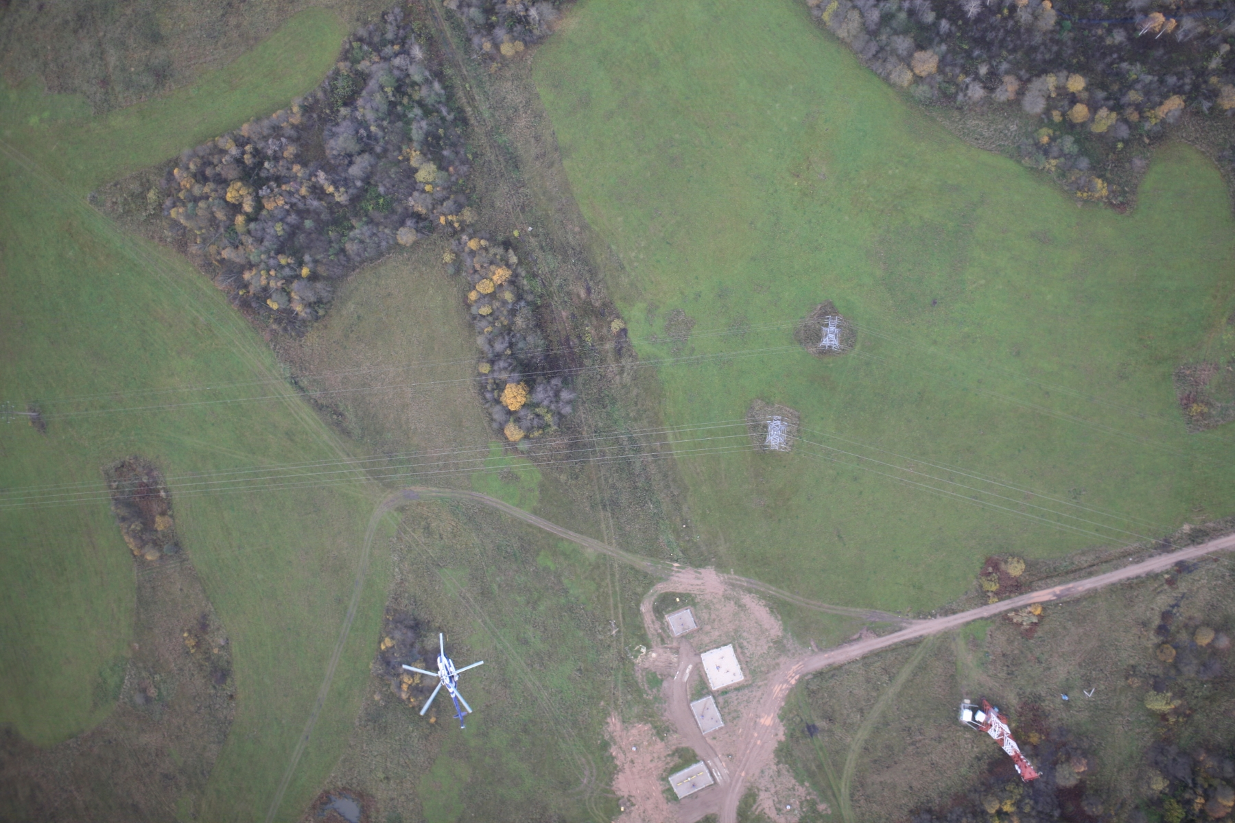
Вертолет в объективе БВС

Slide 3
Таблица вылетов БАС «Птеро-G1» / пересечение с вылетами вертолетов
№№ | РАЙОН | ЧИСЛА/РЕЗУЛЬТАТЫ | НОМЕР РЕЖИМА | ДАТА ПОДАЧИ | ПРИМЕЧАНИЯ
1 | ЛЕСНОЙ 10011 | 1 сент полет состоялся | МР 686 | 28.авг | СХР ПОДАНЫ
2 | МЫЛКИ 10011 | 03 сент РЕЖИМ СНЯТ ВЕРТОЛЕТ | МР 701 | 30.авг | СХР ПОДАНЫ
3 | НОВОКИЕВСКИЙ УВАЛ 10010 | 7 сент полет состоялся | МР 724 | 04.сен | СХР ПОДАНЫ
4 |  | 8 сент РЕЖИМ СНЯТ ВЕРТОЛЕТ
5 | ТУНГАЛА 10010 | 9 сент полет состоялся | МР 731. | 05.сен | СХР ПОДАНЫ
6 |  | 10 сент РЕЖИМ СНЯТ ВЕРТОЛЕТ
7 | НОВОКИЕВСКИЙ УВАЛ 10010 | 11 сент полет состоялся | МР 745 | 07.сен | СХР ПОДАНЫ
8 |  | 12 сент РЕЖИМ СНЯТ ВЕРТОЛЕТ
9 | ЭТЫРКЕН 10010 | 13 сент РЕЖИМ СНЯТ ВЕРТОЛЕТ | МР 752 | 10.сен | СХР ПОДАНЫ
10 |  | 14 сент полет состоялся
11 | СМИДОВИЧ 10011 | 15 сент полет состоялся | МР 759 | 11.сен | СХР ПОДАНЫ
12 | НОВОКИЕВ УВАЛ РЕЗАННЫЙ 10010 | 16 сент полет состоялся | МР 762 | 12.сен | СХР ПОДАНЫ
13 | ТУНГАЛА КРИВАЯ 10010 | 17 сент РЕЖИМ СНЯТ ВЕРТОЛЕТ | МР 771 | 13.сен | СХР ПОДАНЫ
14 |  | 18 сент полет состоялся
15 | КЕНАДА 10011 | 20 сент полет состоялся | МР 791 | 16.сен | СХР ПОДАНЫ
16 |  | 21 сент полет состоялся
17 | НОВОКИЕВСКИЙ УВАЛ РЕЗАНЫЙ 10010 | 22 сент полет состоялся | МР 795 | 18.сен | СХР ПОДАН 22 сент
18 | ЭТЫРКЕН РЕЗАНЫЙ 10010 | 25 сент полет состоялся | МР 804 | 21.сен | СХР ПОДАН НА 25
19 | НОВОКИЕВСКИЙ УВАЛ РЕЗАНЫЙ 10010 | 26 сент полет состоялся | МР 812 | 22.сен | СХР НЕ ПОДАНЫ
20 |  | 27 сент полет состоялся
Из 20 заявленных и подтвержденных дней в 6 случаях в день полета разрешение летать отозвано, что составляет 30% от общего числа дней.

Slide 4
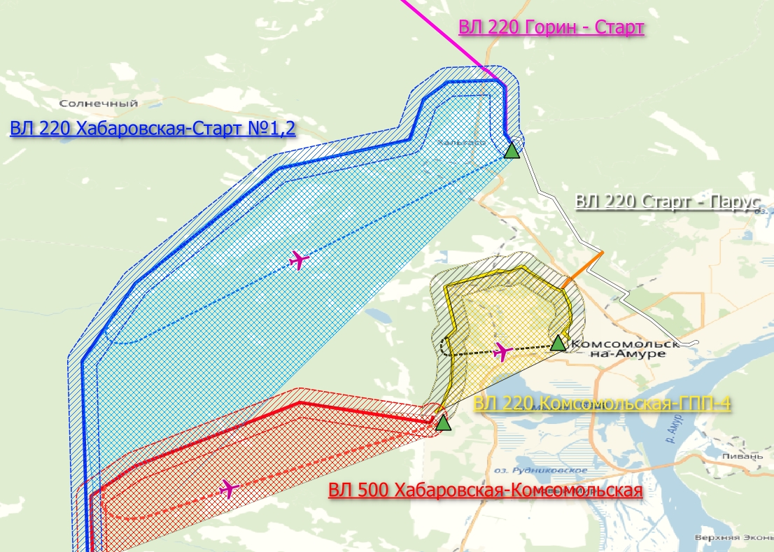
Расширение района полетов БВС с учетом возврата
на точку старта в случае внештатной ситуации на борту

Slide 5
ООО «ПТЕРО»
Россия, Москва, 115432, 2-й Кожуховский пр-д, д. 12, стр. 11 тел. : +7 (499) 553-03-98
e-mail: uav@ptero.ru
www.ptero.ru

